Slide 1
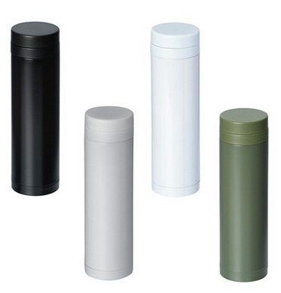
【提案書】
スリムステンレスサーモ(マット)(270ml)
特徴
すっきりとしたマット調の水筒です。カラーラインナップは黒、白、グレー、カーキの4色展開でご用意しております。オリジナルプリントも可能ですので、デザインに合わせてお選びください。
納期
納期スペース
仕様
素 材：ステンレス、PP他
サイズ：直径55×H197mm
容 量：270ml
包 装：白箱入り
備 考：黒・白・グレー・カーキ
お見積
お見積りスペース

